Slide 1
§6－4 时谐电磁场
Maxwell方程组和边界条件的复数形式
时谐电磁场：
场矢量的每个坐标分量及标量函数都随时间以相同的频率作简谐规律变化的时变电磁场称为时谐电磁场，也称正弦电磁场。

Slide 2
时谐电磁场在工程上应用广泛
1、易于激励.
2、在线性媒质中，麦氏方程组是线性偏微分方程组（线性时不变系统），当场源随时间按一定频率作正弦变化时，将使场量产生相同频率的正弦变化。
3、对于与时间任意相关的源函数，则由源函数的傅立叶分析得到各频率分量所产生的场的叠加可得到总的场。

Slide 3
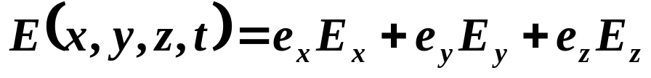
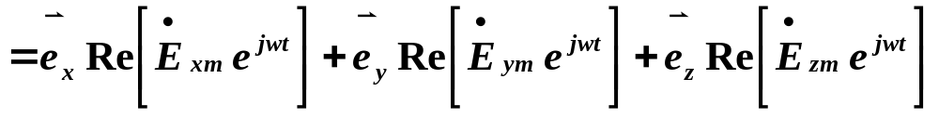
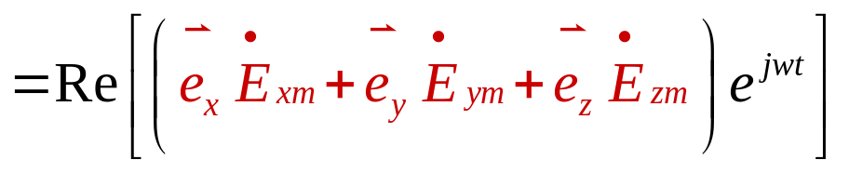
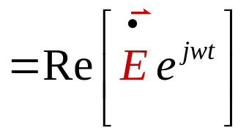
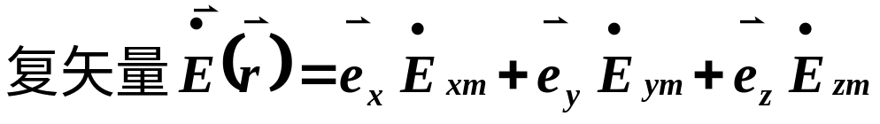
§6－4 时谐电磁场 —— 1、场量和场源的复数形式
1、场量和场源的复数形式
对任何简谐变化的场矢量可用复矢量表示
瞬时表达式

Slide 4
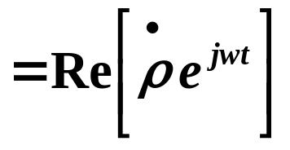

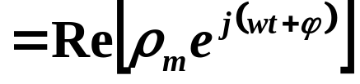
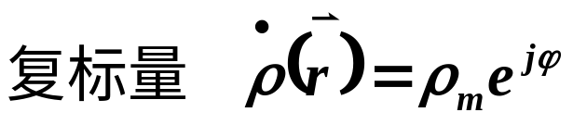
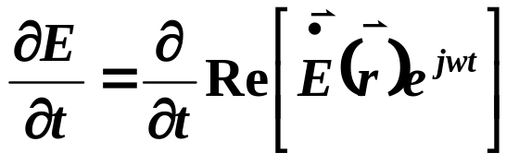
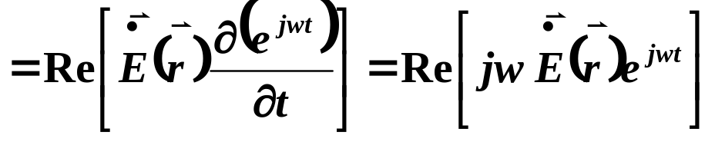
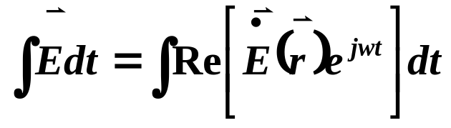
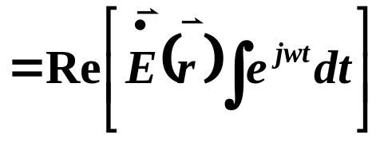
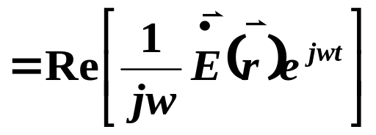
§6－4 时谐电磁场 —— 1、场量和场源的复数形式
对任何简谐变化的标量，可用复标量表示
场量对时间微、积分的表示

Slide 5
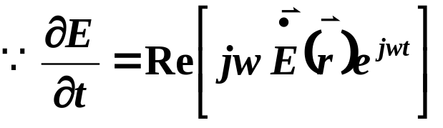
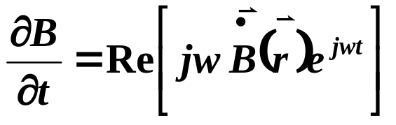
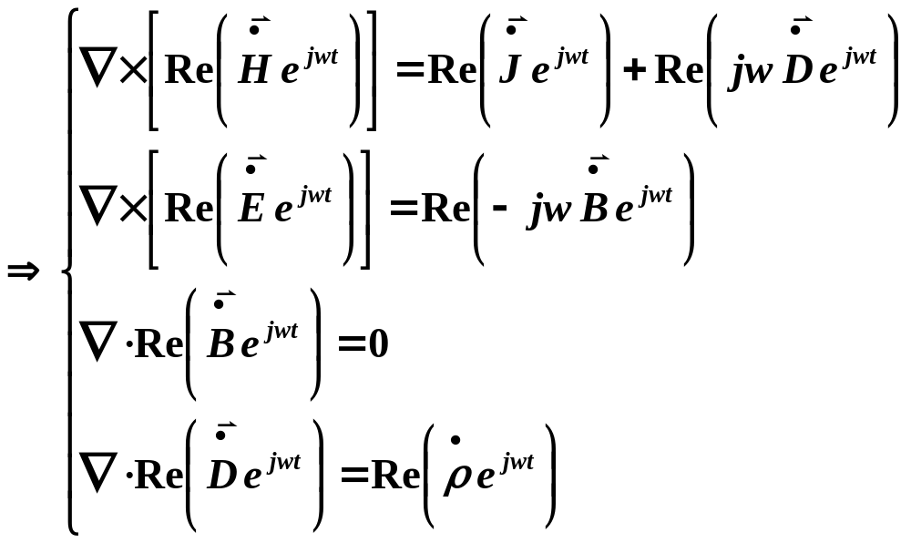
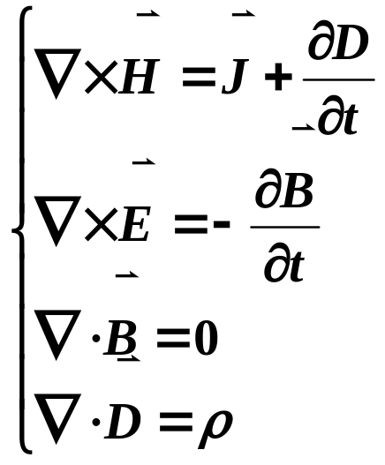
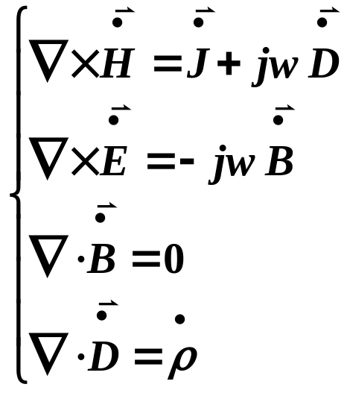
§6－4 时谐电磁场、Maxwell方程组和边界条件的复数形式
2、Maxwell方程组的复数形式

Slide 6
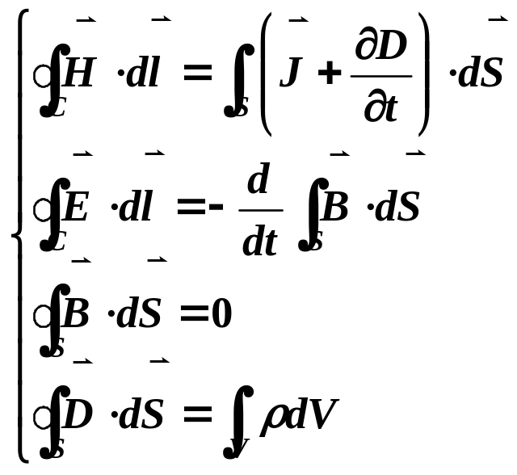
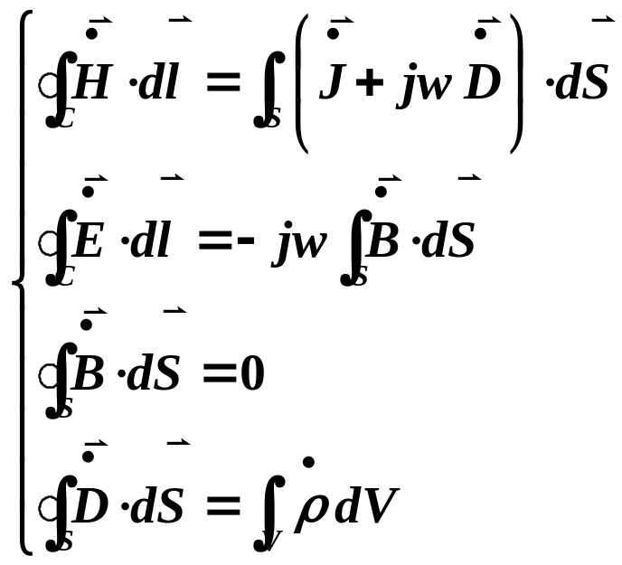
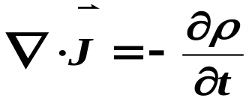
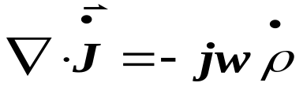
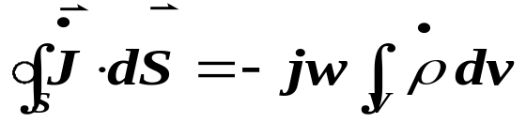
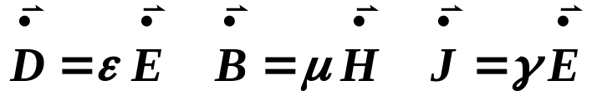
§6－4 时谐电磁场、Maxwell方程组和边界条件的复数形式
类似可得Maxwell方程组积分形式的复数表示式
电流连续性方程
线性各向同性媒质中的本构关系

Slide 7
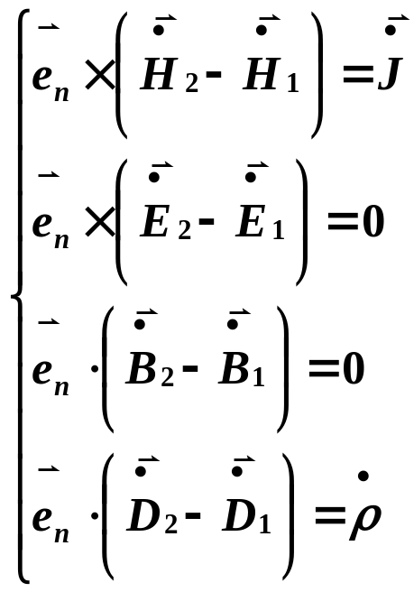
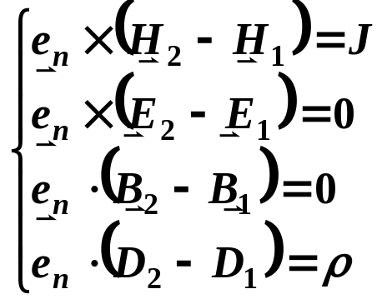
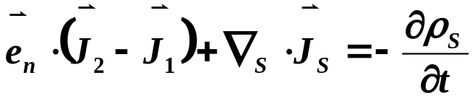
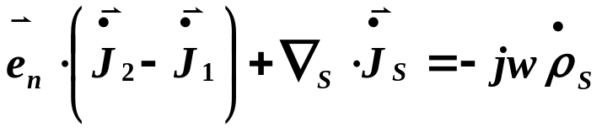
§6－4 时谐电磁场、Maxwell方程组和边界条件的复数形式
3、时谐场的边界条件
注意：为简单，常省略复量上的点，即以后用不带点的符号表示复量，而时间函数均含有自变量t，不会产生混淆。

Slide 8
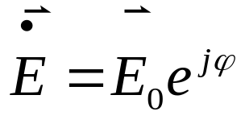

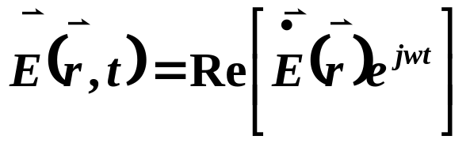
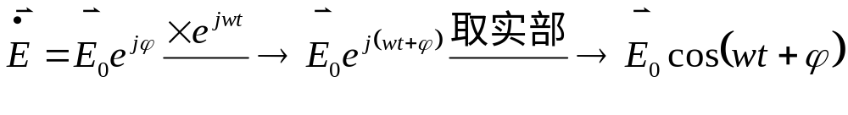
§6－4 时谐电磁场、Maxwell方程组和边界条件的复数形式
4、瞬时值形式与复数形式的相互转换
设场量的复数形式为:
场量的实数（瞬时）形式为：

Slide 9
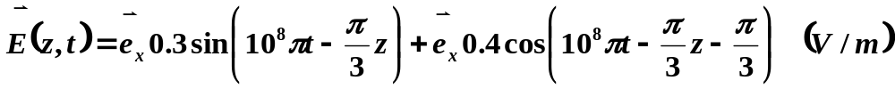
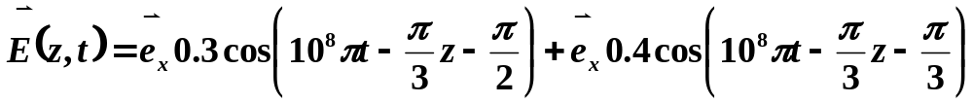
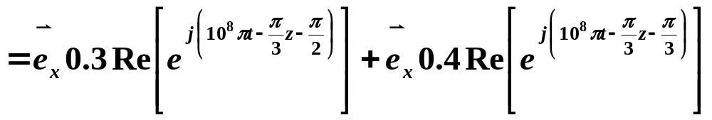
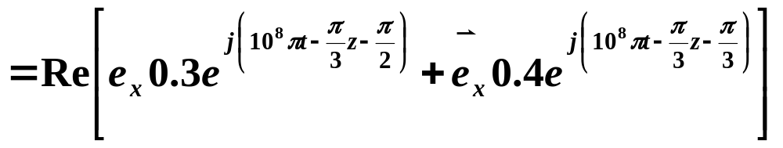
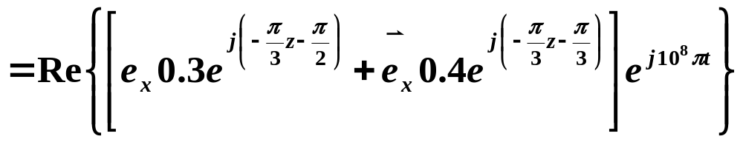
§6－4 时谐电磁场、Maxwell方程组和边界条件的复数形式
例6-4-1 真空中时谐场的电场瞬时值为
求：（1）电场强度复矢量；（2）磁场强度复矢量及其瞬时值
解：（a）将场矢量的瞬时形式转化为复量

Slide 10
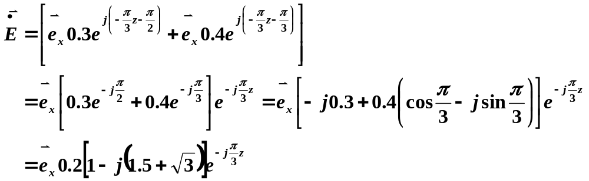

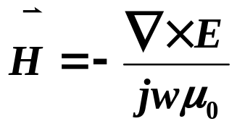
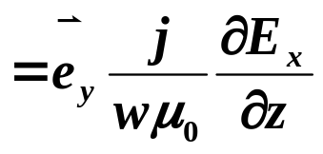
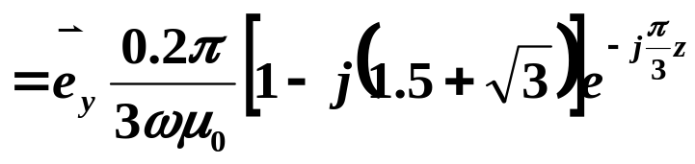
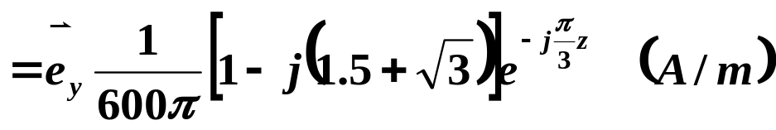
§6－4 时谐电磁场、Maxwell方程组和边界条件的复数形式
（b） 求H

Slide 11
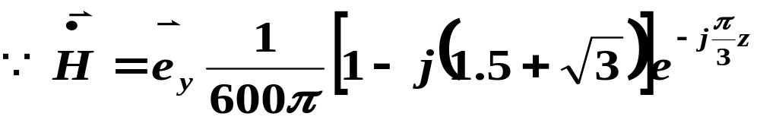
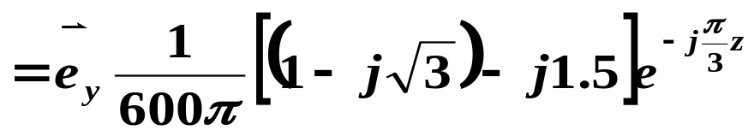
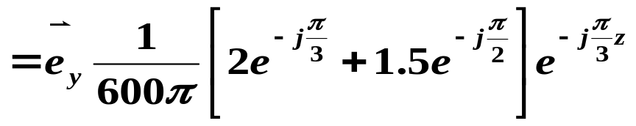
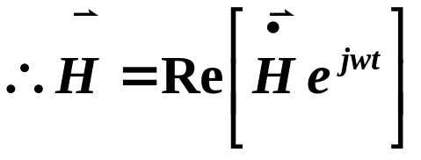
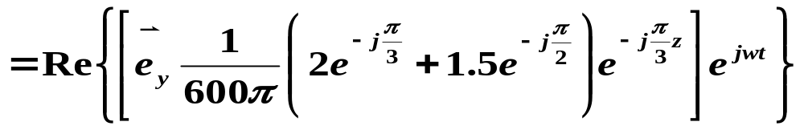
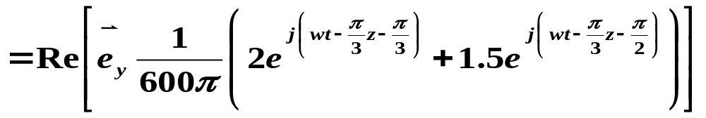
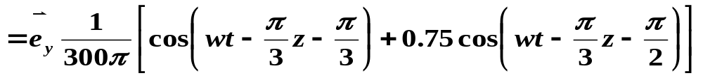
§6－4 时谐电磁场、Maxwell方程组和边界条件的复数形式

Slide 12
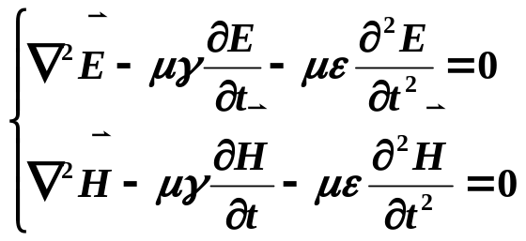
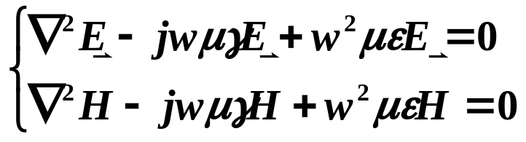





§6－5 时谐场中的亥姆霍兹方程
1、场强复矢量的亥姆霍兹方程
复数形式的波动方程，即（齐次）亥姆霍兹方程
简单、无源媒质中
（1）对于非导电的、无耗的理想介质（γ＝0）

Slide 13








Chap.6 时变电磁场 —— §6－5 时谐场中的亥姆霍兹方程
（2）对于γ≠0且γ≠∞的导电媒质

Slide 14





Chap.6 时变电磁场 —— §6－5 时谐场中的亥姆霍兹方程
2、位函数及其非齐次的亥姆霍兹方程
（1）位函数定义式
（2）达朗贝尔方程的复数形式(不导电媒质中)
也称非齐次亥姆霍兹方程

Slide 15







（3）讨论
由洛仑兹条件
代入定义式

Slide 16








§6－6 复坡印廷定理及复坡印廷矢量
一、时谐实矢量乘积的时间平均值
(1)两个随时间作时谐变化的实矢量的叉积的时间平均值等于其相应的复矢量共轭叉积实部的一半。
式中右端第一项与时间无关，第二项是角频率为2w的简谐矢量。

Slide 17



(2)类似可推得，两个随时间作时谐变化的实矢量的点积的时间平均值等于其相应的复矢量共轭点积实部的一半。

Slide 18



二、复坡印廷定理、复坡印廷矢量、平均坡印廷矢量
复数Poynting定理的微分形式
两端同乘以1/2，得
对体积V积分，并应用高斯定理得：
复数Poynting定理的积分形式

Slide 19






§6－6 复坡印廷定理及复坡印廷矢量
物理含义：
右端的实部，即第①项表示体积V内实际热损耗功率的平均值
右端的虚部，即第②项表示体积V内磁场储能与电场储能的时间平均值之差的2w倍，是为了维持体积V内的电场和磁场所必须提供的虚功功率；
磁场能量密度的时间平均值
电场能量密度的时间平均值

Slide 20


§6－6 复坡印廷定理及复坡印廷矢量
左端应表示通过封闭面S进入体积V内的复功率，
其中，进入闭合面 S 所围体积 V 内的有功功率，等于体积 V 内损耗的平均功率（焦耳热损耗）。而进入闭合面 S 所围体积 V 内的无功功率，等于体积 V 内储存的磁场能量时间平均值与电场能量时间平均值差值的2ω倍。
表示穿过单位面积的复功率，代表复功率密度
表示通过单位面积功率的时间平均值，是平均功率流密度或有功功率流密度，且

Slide 21
§6－7 时谐场中媒质的性质
外加电磁场作用下，物质会出现传导、极化、磁化三种现象，其特性可分别用电导率、介电常数和磁导率μ、ε、γ这些电磁参量来描述。
以前仅考虑由媒质的有限电导率而产生的传导现象中的热损耗，而认为极化和磁化是无能量损耗的，但实际上物质内部中带电粒子的运动存在阻力，即无论是传导，还是极化、磁化为克服阻力做功，都会产生损耗。
实际的媒质都是有损耗的，损耗的大小除了与介质材料有关外，还与外加场变化的快慢即频率有关；当外加场变化很快时，由于存在阻尼，带电粒子会跟不上场的变化产生滞后。
反映媒质电磁特性的电磁参数(μ、ε、γ)会随外加高频场的频率而发生变化，这种现象称为媒质的色散。具有色散特性的媒质称为色散媒质。损耗和色散是同时存在的，损耗媒质也就是色散媒质。

Slide 22






总之，高频时，媒质的电磁参量都是复数，且其实部和虚部都是频率的函数，且虚部小于0，即：
由于极化阻力的作用会产生极化现象的滞后效应，
设介质的极化强度P复矢量滞后于电场强度E复矢量的相位为φ,则：

Slide 23


实际上，金属导体的γ在直到红外的整个频率范围内，均可看成实数，且与频率无关，等于直流时的值。
一般非铁磁性物质的磁导率也接近μ₀
只有介质的介电常数的损耗和色散特性表现较为明显。
  对于导电媒质，我们曾定义复介电常数
实部对应媒质本身的介电常数，它反映了介质的极化程度，虚部与媒质本身电导率和波的频率有关，反映了介质的损耗。
  即使是不导电的介质，由于极化阻尼力的作用，也会产生损耗。

Slide 24



已知单位体积内传导电流损耗功率平均值为：
同理，电介质中单位体积内由于介质极化滞后所引起的损耗功率平均值为：

Slide 25






上式表明，导电媒质中传导电流与位移电流可用一等效的位移电流代替
把介质的介电常数ε’、电导率γ及极化损耗ε’’的总效应用一个等效复介电常数代替。从而使包括导体在内的所有各向同性的媒质可采用统一方法去研究。即导电媒质中的场方程与理想介质中的场方程形式相同。
等效复介电常数ε_{c}的虚部和实部之比，反映了媒质损耗的大小，称为电介质的损耗角正切。
  若实部远大于虚部，则tanδ很小，极化作用是主要的，媒质的损耗小，为良好的低损耗介质；反之，损耗很大。
  通常媒质的共振频率很高，则ε’’很小，

Slide 26


  可根据该比值，即某种物质传导电流与位移电流的比值将媒质分类：
对于在媒质中传播的电磁波而言，媒质是良介质还是良导体不是绝对的，在较低频率下，可视为良导体，在某一较高频率以上就可能是良介质。

Slide 27
6.8 时变场中的唯一性定理
时变场中唯一性定理为：
在区域V中，如果t=0时，电场强度和磁场强度的值处处已知，并且在t>=0时，边界面上电场强度的切向分量或磁场强度的切向分量也是已知，那么在所有t>0时，区域V中的电磁场就唯一确定的。
Notes:
13

